Slide 1

¿DUDAS?

Slide 2



Inclusión
Barreras
Accesibilidad

Slide 3
A ver de qué nos acordamos…

Slide 4
Hoy…
Diseño Universal para el Aprendizaje
  Legislación
  Bases neurológicas
  Principios
  Aplicación
  Recursos
  Ejemplos

Slide 5
Entramos en materia…

Slide 6
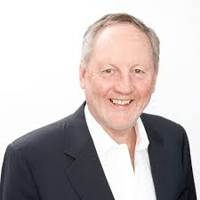
Implementación: 3 – 5 años
Generalización: 5 - 10 años
Michael Fullan
CAMBIO COMO PROCESO

Slide 7

Da vértigo
Cuesta subirse
Subidas y bajadas
Se lleva mejor en compañía

Slide 8





Slide 9
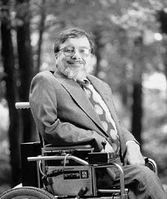
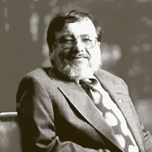
1985
Ronald Mace

Slide 10


Diseño Universal

Slide 11

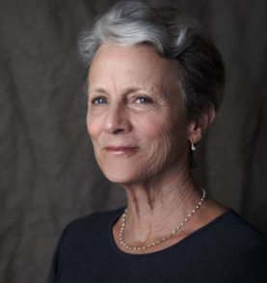
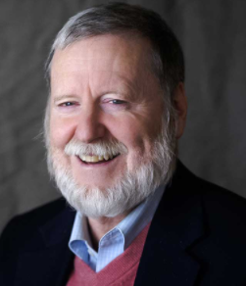
Diseño Universal para el Aprendizaje
Anne Meyer
David Rose

Slide 12
Diseño Universal para el Aprendizaje
“Este enfoque propone sustituir el diseño del currículo único, rígido, pensado para el estudiante tipo
o el estudiante promedio; y diseñar entornos de aprendizaje con planteamientos curriculares flexibles, en los que se garantice que tiene cabida la diversidad, incluyendo a aquellos que se situarían fuera del promedio o en los márgenes de una curva normal imaginaria.” Alba Pastor (2018)
https://revistas.comillas.edu/index.php/padresymaestros/article/view/8876/8363

Slide 13

Diseño Universal para el Aprendizaje
Objetivo: Diseñar entornos de aprendizaje con
planteamientos curriculares flexibles
Dar cabida la diversidad

Slide 14


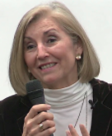
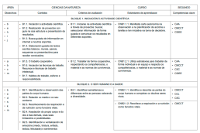
Diseño Universal para el Aprendizaje
Se rompe la dicotomía entre alumnado con discapacidad y sin discapacidad.
El foco de la discapacidad se desplaza del alumno al contexto
Carla
Álex
Juan
Carmen Alba Pastor

Slide 15

Diseño Universal para el Aprendizaje
Legislación:
LOMLOE (preámbulo):
“(…) la inclusión educativa y la aplicación de los principios del Diseño universal de aprendizaje, es decir, la necesidad de proporcionar al alumnado múltiples medios de representación, de acción y expresión y de formas de implicación en la información que se le presenta.”

Slide 16
Diseño Universal para el Aprendizaje
ORDE do 8 de setembro de 2021 pola que se desenvolve o Decreto 229/2011, do 7 de decembro, polo que se regula a atención á diversidade do alumnado dos centros docentes da Comunidade Autónoma de Galicia en que se imparten as ensinanzas establecidas na Lei orgánica 2/2006, do 3 de maio, de educación.
Disposición que derroga cinco ordes
  Orde do 6 de outubro de 1995 - adaptacións do currículo
  Orde do 31 de outubro de 1996 - avaliación psicopedagóxica/ditame
  Orde do 28 de outubro de 1996 – escolarización relacionada con sobredotación
  Orde do 27 de decembro de 2002 - escolarización necesidades educativas especiais.
  Orde do 20 de febreiro de 2004 - alumnado procedente do estranxeiro

Slide 17
Diseño Universal para el Aprendizaje
ORDE do 8 de setembro de 2021:
“(...) é preciso entender o currículo nun sentido amplo, véndoo como todo o que un centro docente pon ao dispor do alumnado para que aprenda; non só limitalo aos obxectivos, ás competencias, aos contidos, aos métodos pedagóxicos, aos criterios de avaliación e, de ser o caso, aos resultados de aprendizaxe, sendo iso necesario.
Neste marco educativo, o deseño universal para a aprendizaxe (DUA) ten en como finalidade lograr a inclusión efectiva de todo o alumnado, con independencia da súa diversidade; asegura que o currículo sexa planificado e posto en práctica de tal forma que non supoña impedimento nin barreira para as persoas no desenvolvemento das súas competencias.
ANPE Galicia: https://anpegalicia.es/notices/161333/ORDE-do-8-de-setembro-de-2021--polo-que-se-regula-a-ATENCI%C3%93N-%C3%A1-DIVERSIDADE

Slide 18
Diseño Universal para el Aprendizaje
ORDE do 8 de setembro de 2021:
Art. 4. Principios de actuación
Por parte dos equipos directivos dos centros docentes:
A consideración da atención á diversidade en toda a estrutura organizativa e curricular do centro, asegurando o seu tratamento no proxecto educativo e nos plans, proxectos ou programas que o conforman. Igualmente, garantirase a promoción dos principios do deseño universal de aprendizaxe na atención educativa desa diversidade.
3. Por parte do profesorado de área, materia, ámbito ou módulo:
c) A consideración dos principios do deseño universal de aprendizaxe na atención educativa

Slide 19
Diseño Universal para el Aprendizaje
ORDE do 8 de setembro de 2021:
Artigo 44. Adecuación das programacións didácticas ao alumnado e ás circunstancias do seu contorno.
2. O profesorado desenvolverá as programacións didácticas considerando o estilo pedagóxico indicado no punto anterior, o nivel de competencia curricular de cada alumna e/ou alumno e as axudas que precise, e tendo en conta os principios do deseño universal de aprendizaxe, facilitando espazos de participación para todas as alumnas e todos os alumnos.

Slide 20
Diseño Universal para el Aprendizaje
ORDE do 8 de setembro de 2021:
Artigo 45. Metodoloxías baseadas no traballo colaborativo en grupos heteroxéneos, titoría entre iguais, aprendizaxe por proxectos e outras que promovan a inclusión
2. Na planificación docente, no marco dos principios do deseño universal de aprendizaxe, poderán utilizarse distintas estratexias de traballo colaborativo, tales como os grupos heteroxéneos, a aprendizaxe por proxectos, a aprendizaxe-servizo e a titoría entre iguais, entre outras. En todo caso, o profesorado empregará as alternativas metodolóxicas que mellor se adapten á construción que cada alumna e cada alumno deben facer da súa propia aprendizaxe, segundo as áreas, as materias, os ámbitos e/ou os módulos, os espazos e os tempos.

Slide 21
Diseño Universal para el Aprendizaje
ORDE do 8 de setembro de 2021:
Artigo 45. Metodoloxías baseadas no traballo colaborativo en grupos heteroxéneos, titoría entre iguais, aprendizaxe por proxectos e outras que promovan a inclusión
2. Na planificación docente, no marco dos principios do deseño universal de aprendizaxe, poderán utilizarse distintas estratexias de traballo colaborativo, tales como os grupos heteroxéneos, a aprendizaxe por proxectos, a aprendizaxe-servizo e a titoría entre iguais, entre outras. En todo caso, o profesorado empregará as alternativas metodolóxicas que mellor se adapten á construción que cada alumna e cada alumno deben facer da súa propia aprendizaxe, segundo as áreas, as materias, os ámbitos e/ou os módulos, os espazos e os tempos.

Slide 22
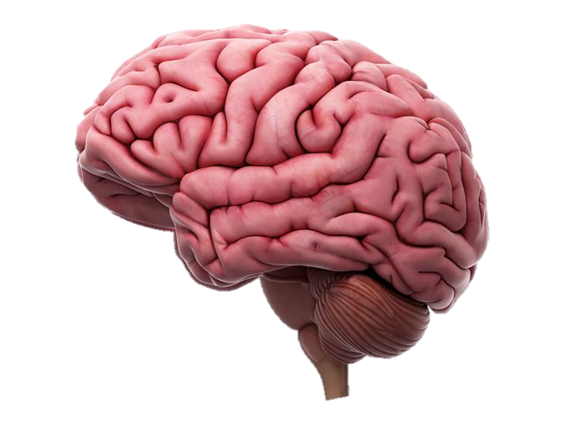

Slide 23
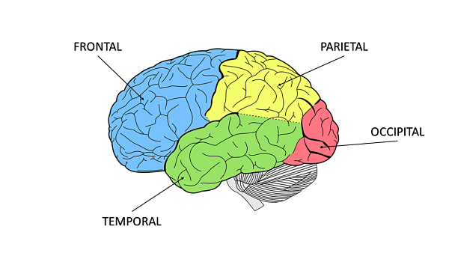
Imagen extraída de:https://infogram.com/lobulos-cerebrales-y-el-cerebelo-1hnq41lo5wrd23z

Slide 24
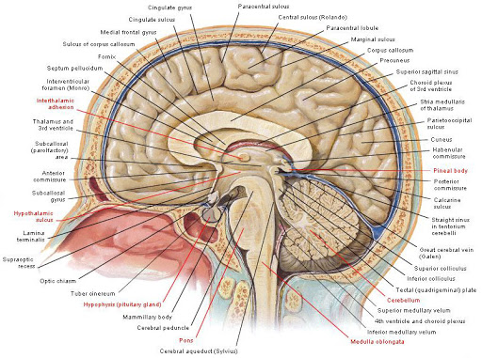
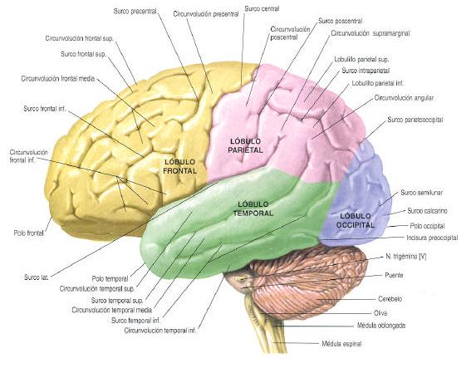

Slide 25
Imagen extraída de: https://infogram.com/lobulos-cerebrales-y-el-cerebelo-1hnq41lo5wrd23z

Slide 26
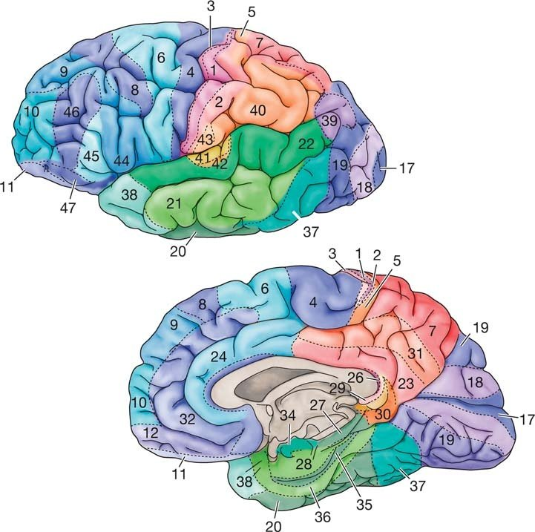
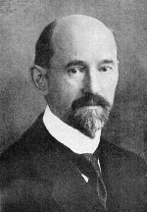
Brodmann
https://www.researchgate.net/figure/Visual-cortical-areas-including-Brodmann-Area-17-primary-visual-cortex-Brodmann-Area_fig2_306248282

Slide 27

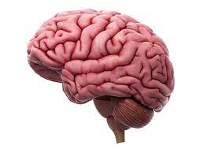

Diseño Universal para el Aprendizaje
ESTRUCTURA Y FUNCIONAMIENTO
MODULAR

Slide 28

Diseño Universal para el Aprendizaje
No hay dos cerebros iguales
No hay dos respuestas iguales
Variabilidad de los Aprendices

Slide 29


Diseño Universal para el Aprendizaje
Variabilidad de los Aprendices
Variabilidad predecible
3 tipos de subredes cerebrales

Slide 30
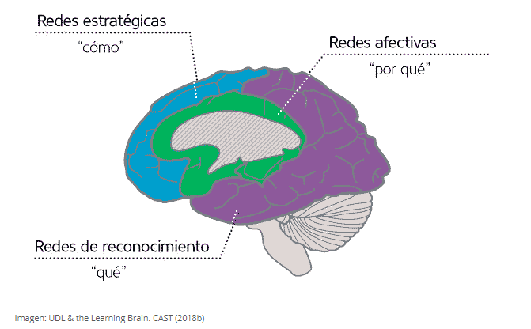
3 tipos de subredes cerebrales

Slide 31

REDES de RECONOCIMIENTO.
Especializadas en percibir información y otorgar significados
Reconocer letras, números, patrones, conceptos abstractos…
http://www.educadua.es/doc/dua/dua_pautas_intro_cv.pdf

Slide 32

REDES ESTRATÉGICAS.
Especializadas en planificar, ejecutar
Ponerse una mochila, conducir, hacer la lista de la compra, hacer un comentario de texto, tomar decisiones…
http://www.educadua.es/doc/dua/dua_pautas_intro_cv.pdf

Slide 33

REDES AFECTIVAS
Especializadas en asignar significados emocionales a las tareas
Intereses, motivaciones, estado de ánimo, experiencias previas…
http://www.educadua.es/doc/dua/dua_pautas_intro_cv.pdf

Slide 34
Reconocer una cara
REDES de RECONOCIMIENTO.

Slide 35
Compartir momentos con amigos
REDES AFECTIVAS.

Slide 36
Abrochar un zapato
REDES ESTRATÉGICAS.

Slide 37
Escribir un comentario de texto
REDES ESTRATÉGICAS.

Slide 38
Recibir la nota de un examen
REDES AFECTIVAS.

Slide 39
Leer un libro
REDES de RECONOCIMIENTO.

Slide 40

Todas las redes se relacionan entre sí

Slide 41
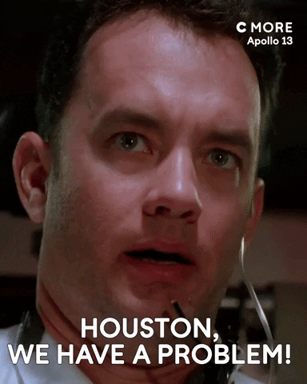

Slide 42

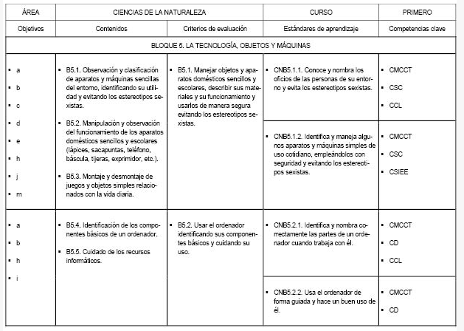

Variabilidad
de los aprendices
Currículo promedio

Slide 43






Principios DUA
ACCIÓN Y EXPRESIÓN
REPRESENTACIÓN
El “¿QUÉ?”
del aprendizaje
El “¿CÓMO?” Del aprendizaje
COMPROMISO
El “¿PORQUÉ?” Del aprendizaje

Slide 44
PRINCIPIO DE REPRESENTACIÓN
El “¿QUÉ?” del aprendizaje

Slide 45
PRINCIPIO DE ACCIÓN Y EXPRESIÓN
El “¿CÓMO?” del aprendizaje

Slide 46
PRINCIPIO DE COMPROMISO
El “¿POR QUÉ?” del aprendizaje

Slide 47
Principios DUA
ACCIÓN Y EXPRESIÓN
REPRESENTACIÓN
El “¿QUÉ?”
del aprendizaje
El “¿CÓMO?” Del aprendizaje
COMPROMISO
El “¿PORQUÉ?” Del aprendizaje

Slide 48
¿Qué tenemos que hacer con cada principio?
representación
Proporcionar múltiples formas de
expresión
implicación
OFRECER ALTERNATIVAS

Slide 49

¿DUDAS HASTA AQUÍ?

Slide 50

¿Cómo lo hago?

Slide 51
Aplicación en el aula
I. Proporcionar múltiples formas de representación
II. Proporcionar múltiples formas de expresión
III. Proporcionar múltiples formas de implicación

Slide 52
Aplicación en el aula
Para cada principio
3 pautas
Puntos de verificación

Slide 53
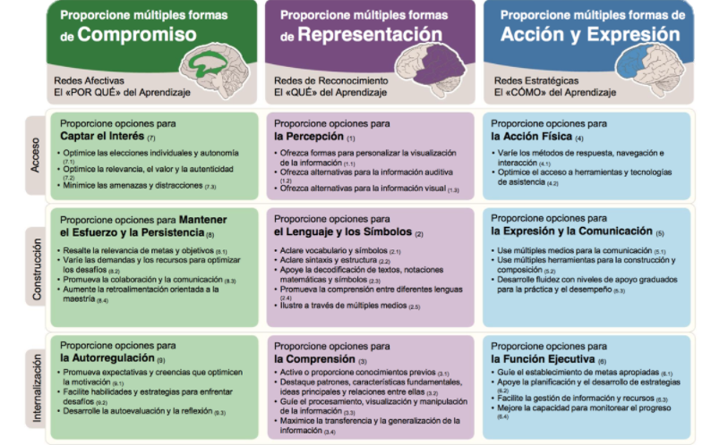
Pautas de verificación DUA 2.2 . CAST (2018)

Slide 54


Slide 55
PRINCIPIO
PAUTA
PUNTOS DE VERIFICACIÓN
Pautas de verificación DUA 2.2 . CAST (2018)

Slide 56


Slide 57
¡¡Es una guía!!

Slide 58
Recursos

Slide 59
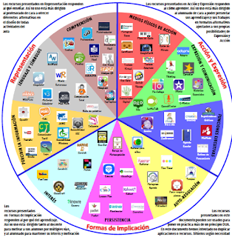
Herramientas y recursos TIC
https://www.antonioamarquez.com/la-rueda-del-dua-recursos-para-derribar/

Slide 60
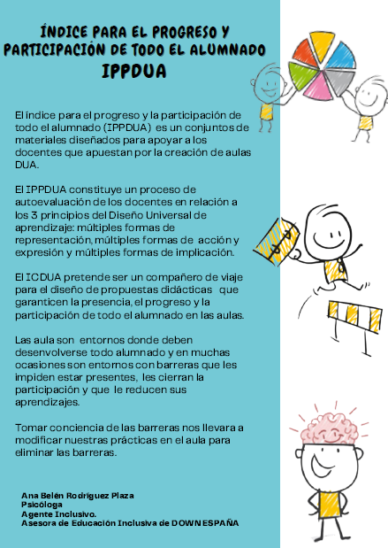
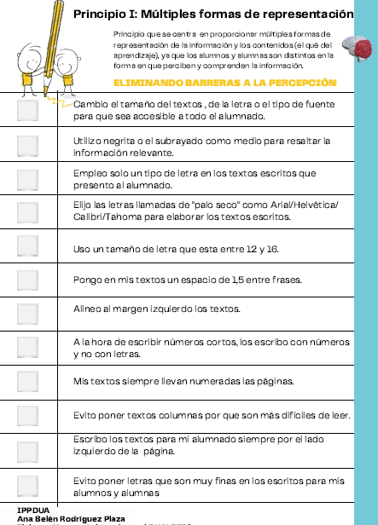

Slide 61
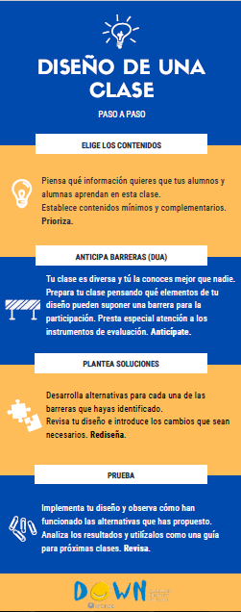
Prioriza
Anticípate
Rediseña
Revisa

Slide 62
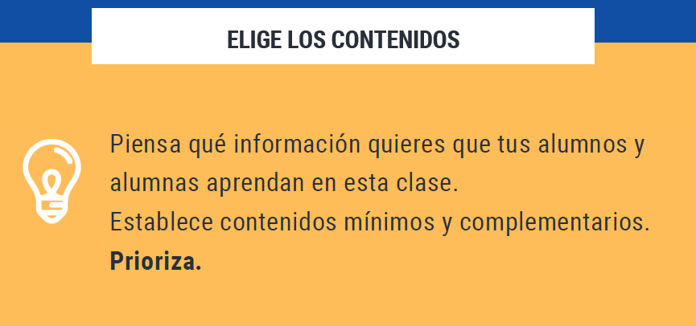
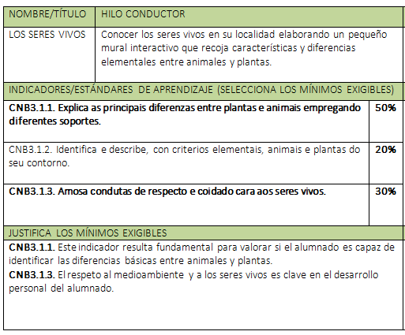
Prioriza

Slide 63
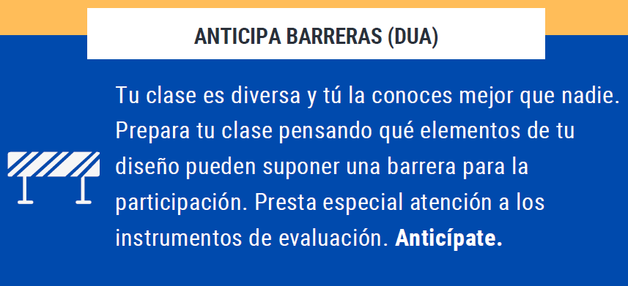
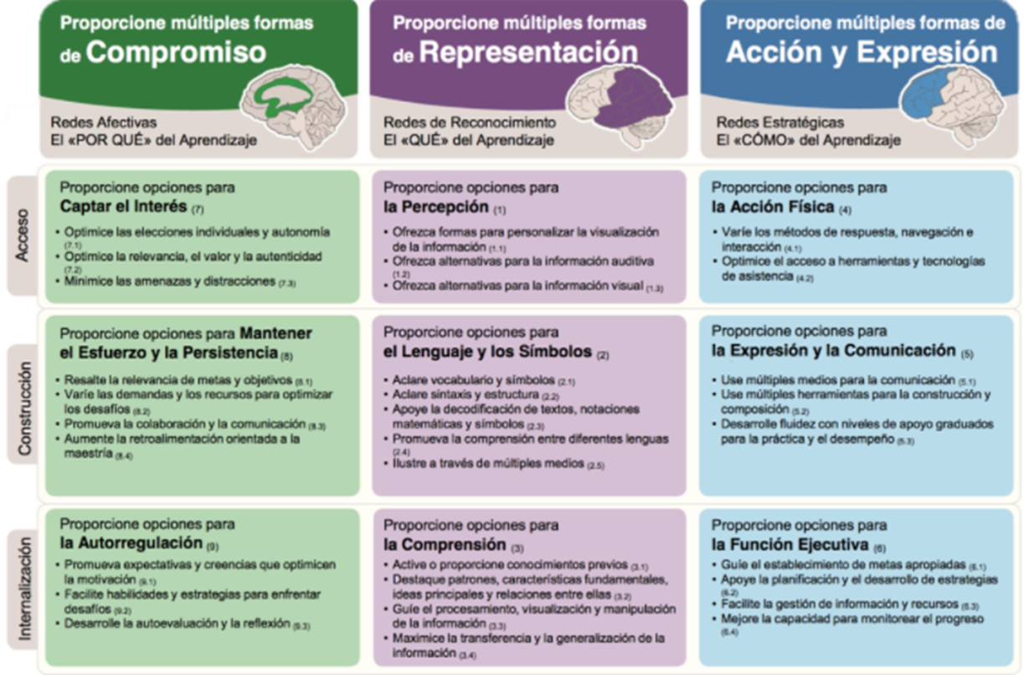
Anticípate

Slide 64
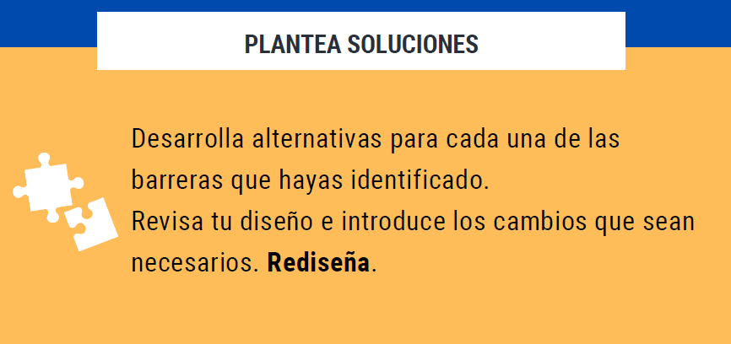
Rediseña

Slide 65
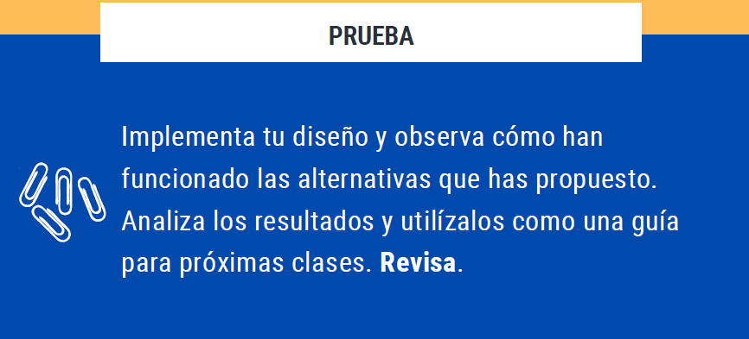
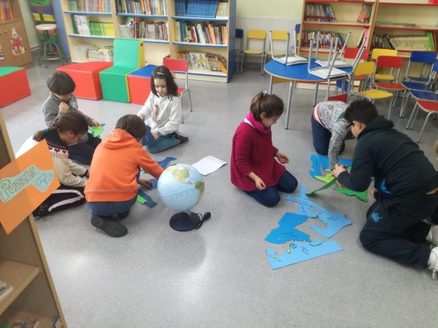
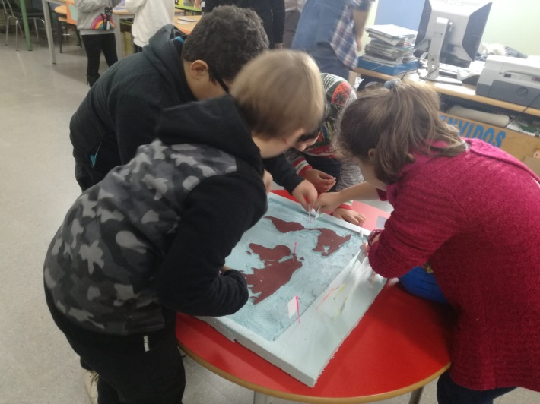
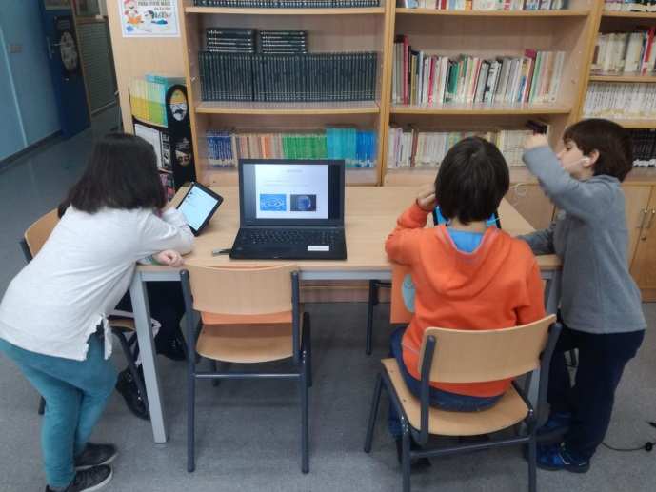
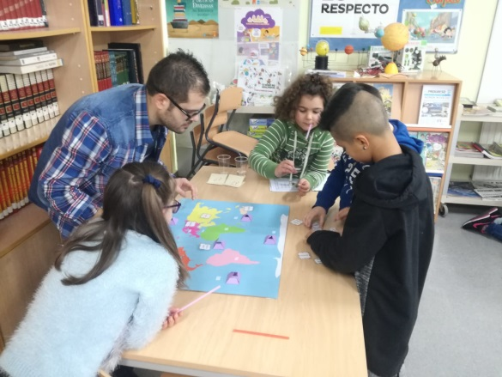
Revisa

Slide 66

APLICACIÓN
Proceso iterativo
Cíclico

Slide 67
Ciclo DUA
APLICACIÓN
Plantear objetivo
Análisis
Evaluación
Implementación
Métodos y materiales
Propuesta
Identificación de barreras

Slide 68

FORTALEZAS DEBILIDADES
Inclusión
Accesibilidad
Reflexión
Tiempo
Formación
Reto

Slide 69
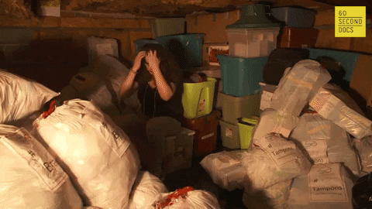
Se generan grandes cantidades de materiales de diferentes características.
BANCO DE RECURSOS

Slide 70
BANCO DE RECURSOS
“Base de datos” colaborativa
A nivel de centro educativo
Formato físico o digital.
Pdf, Word, archivos de audio, vídeo, maquetas, dioramas, puzzles…

Slide 71
BANCO DE RECURSOS
Por asignaturas
Organización
Por ámbito
Por curso

Slide 72



BANCO DE RECURSOS
Materiales digitales

Slide 73
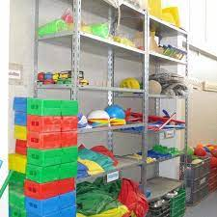
BANCO DE RECURSOS
Materiales físicos
Extraído de: https://www.ceipsalinas.es/instalaciones

Slide 74
APLICACIÓN
ejemplos

Slide 75
UD: OS MARES E OS OCÉANOS.
3º PRIMARIA.

Slide 76
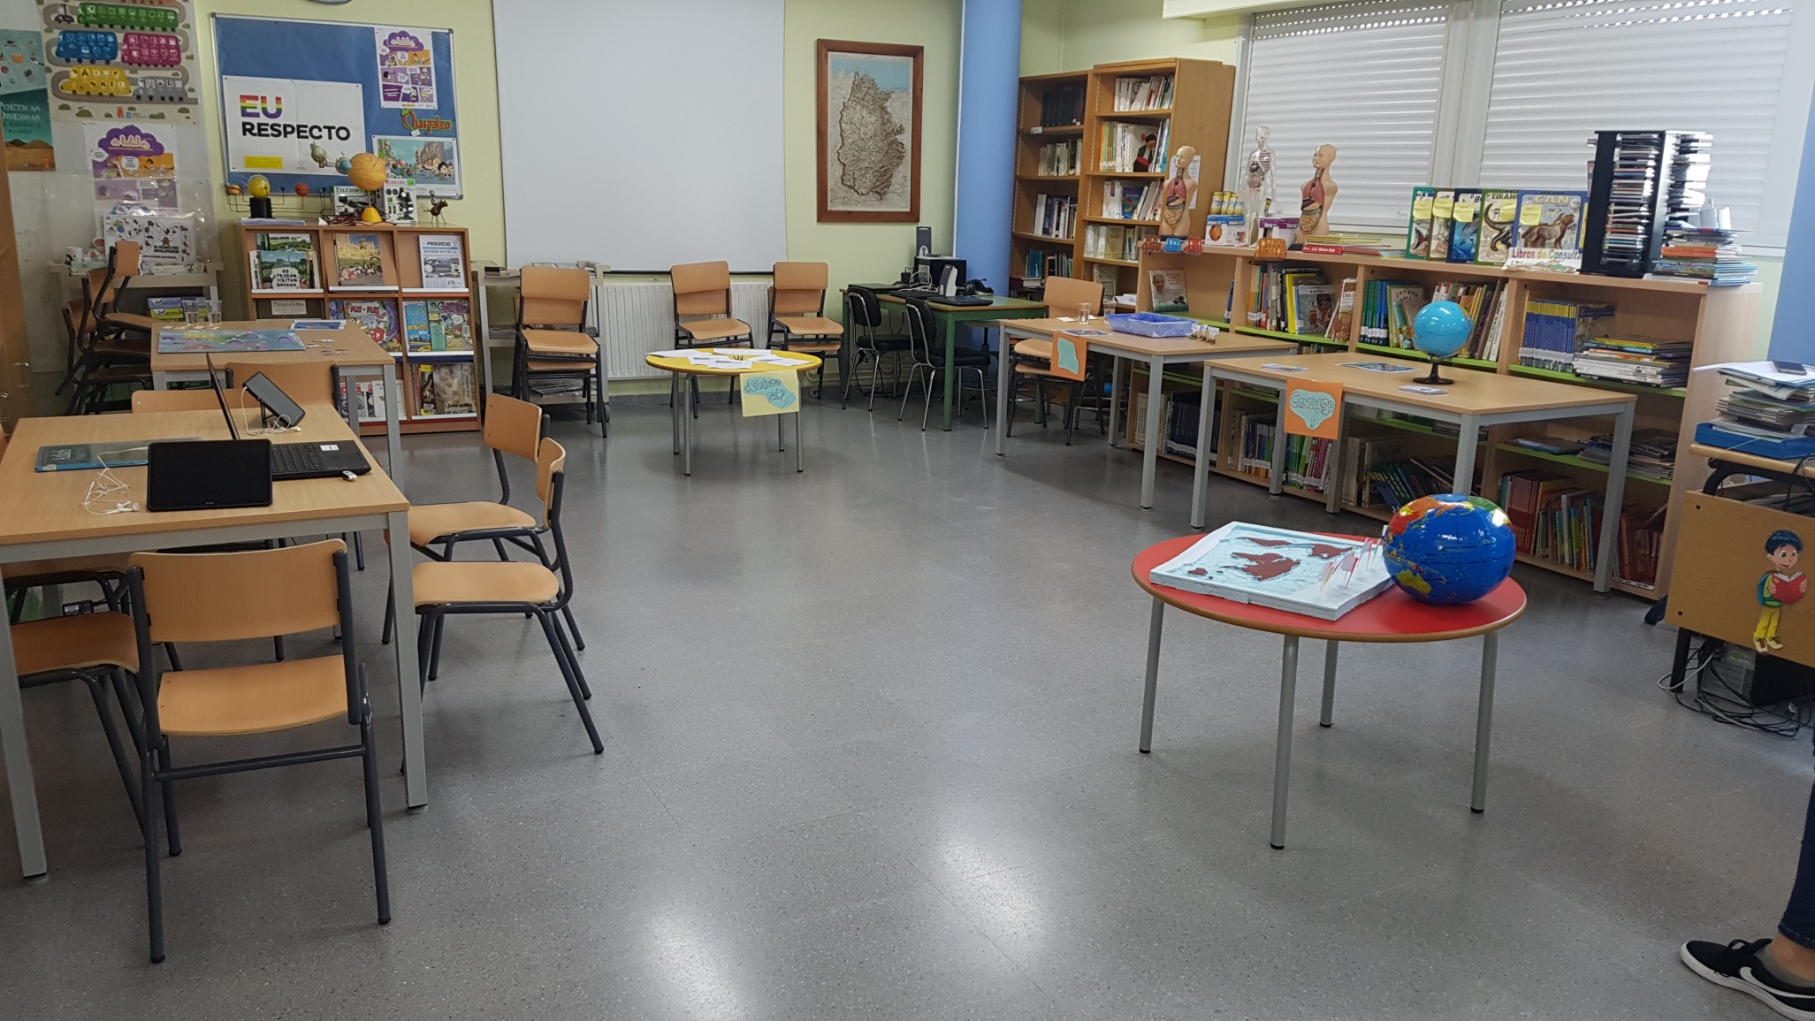
ESTACIONES DE APRENDIZAJE: Los alumn@s rotan por las diferentes actividades.

Slide 77
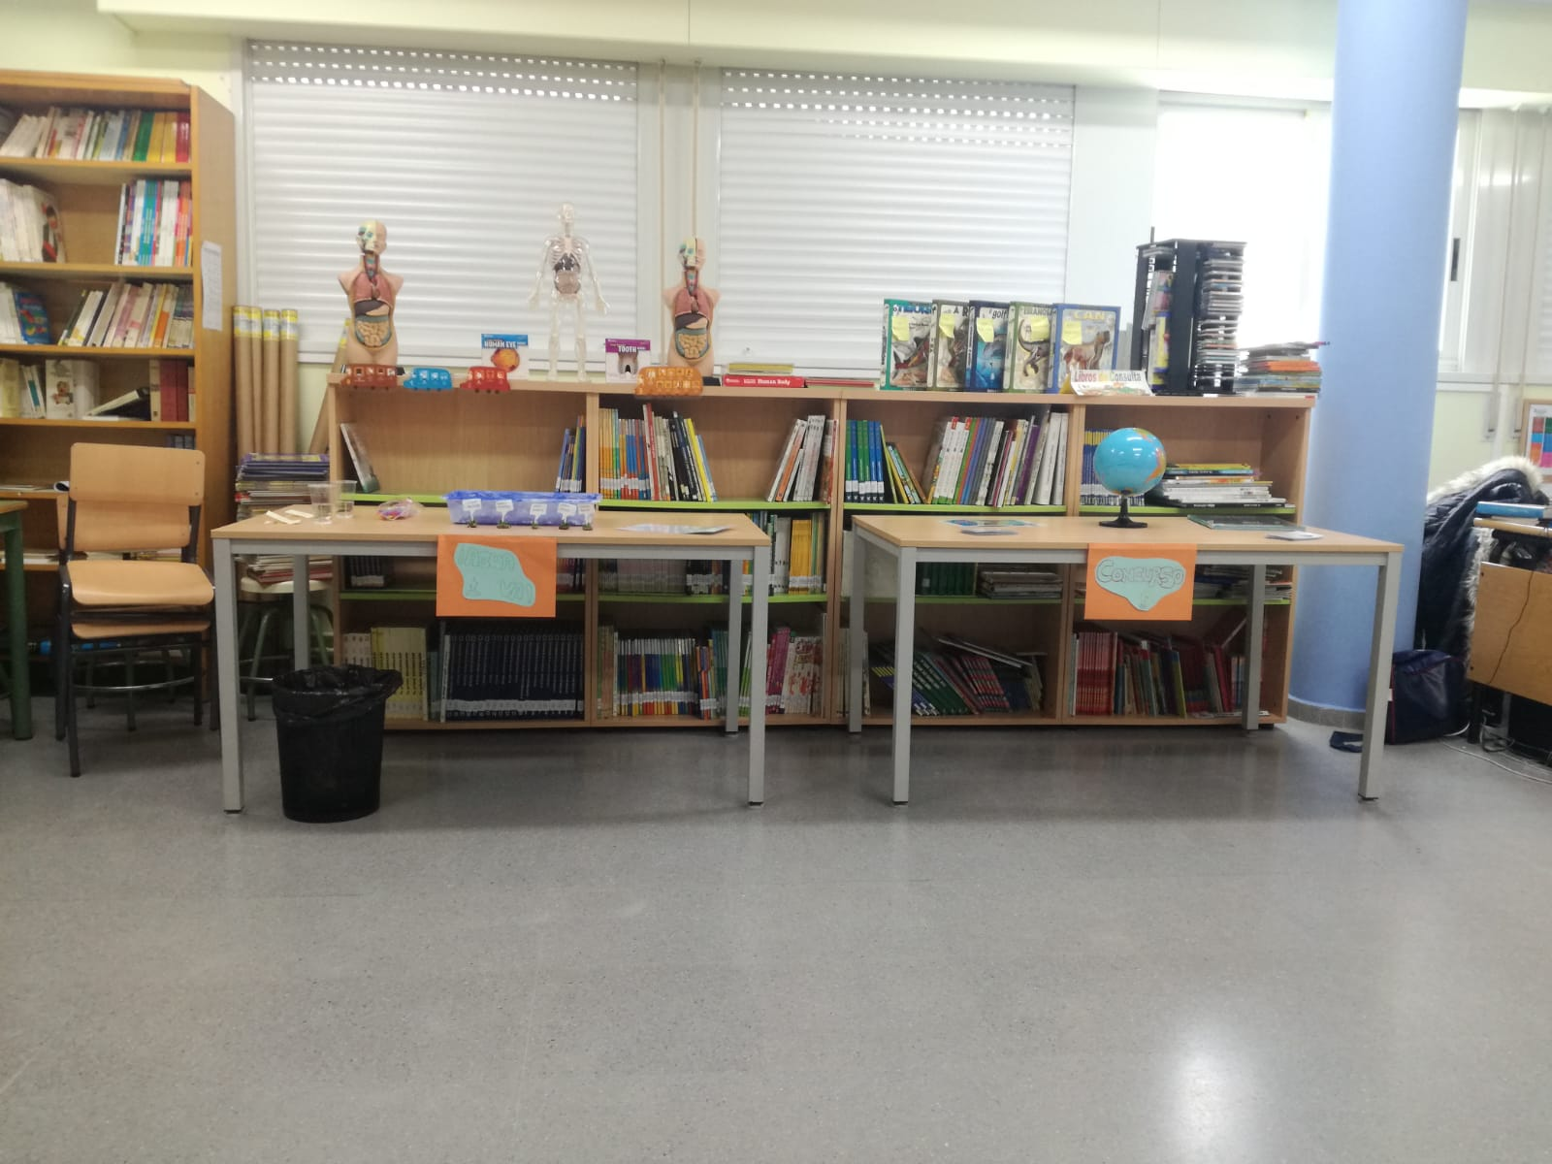

Slide 78
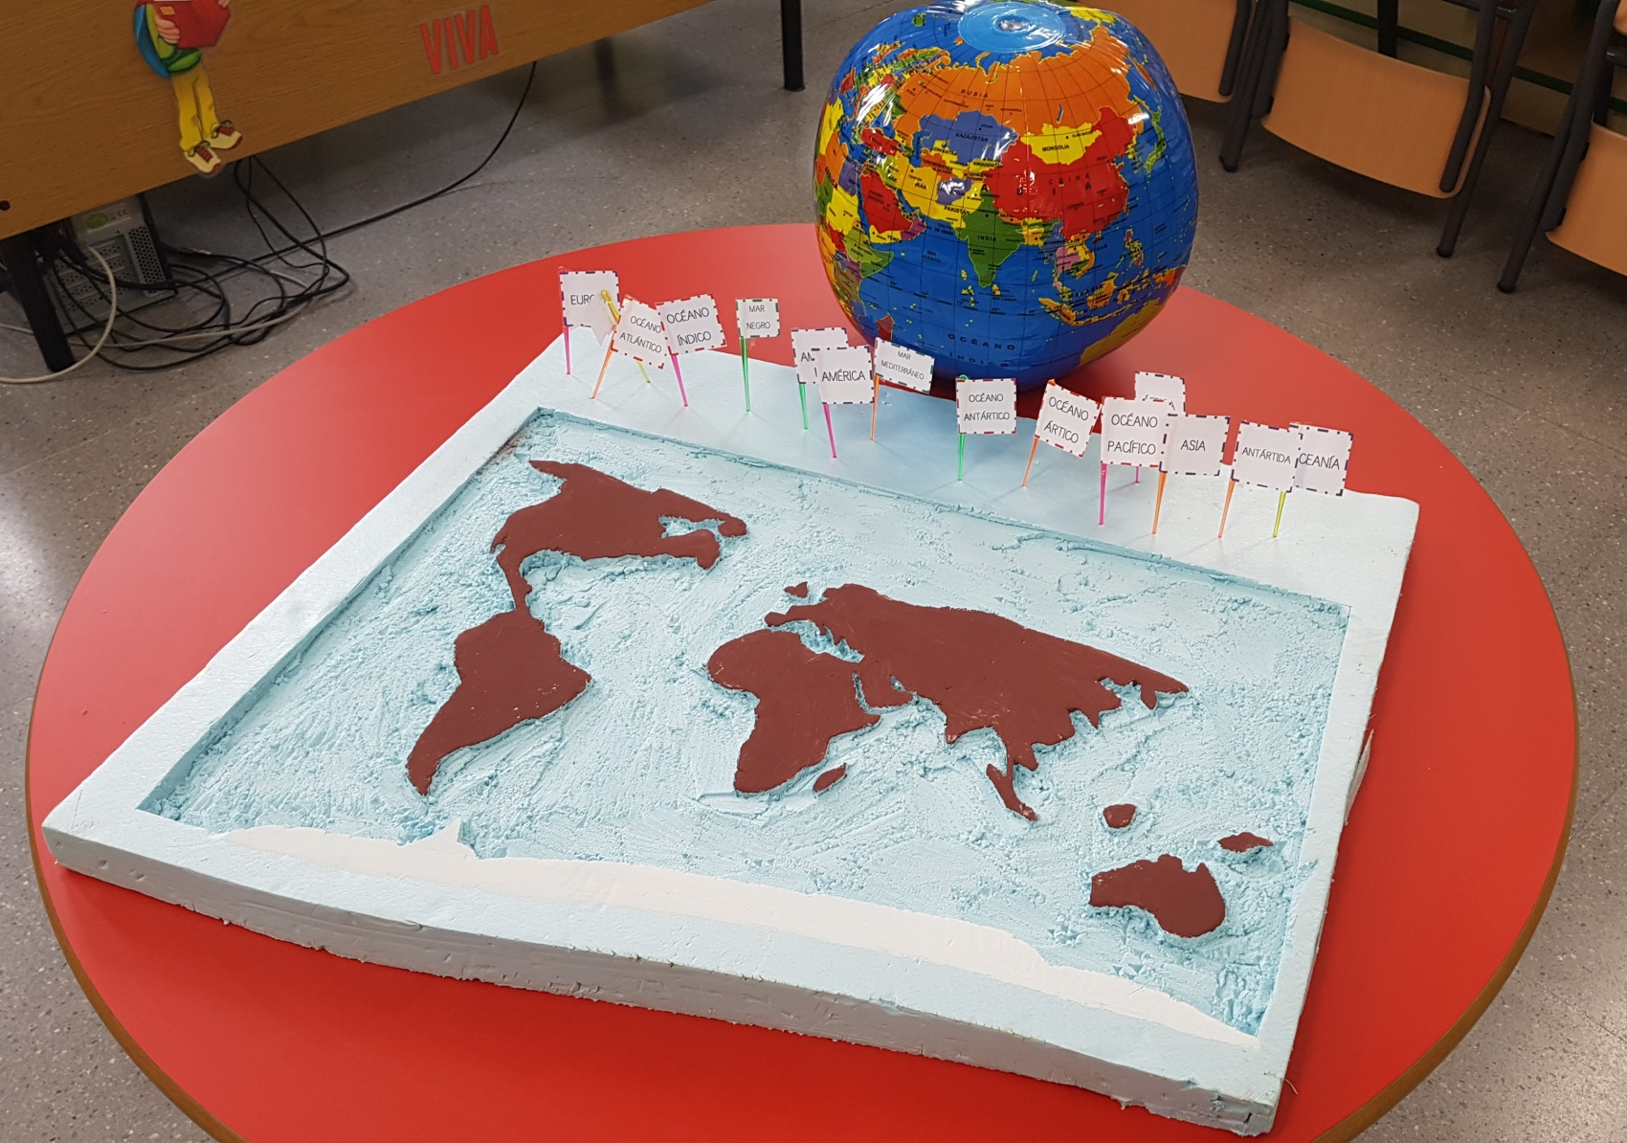
MATERIAL MANIPULATIVO CON RELIEVE

Slide 79
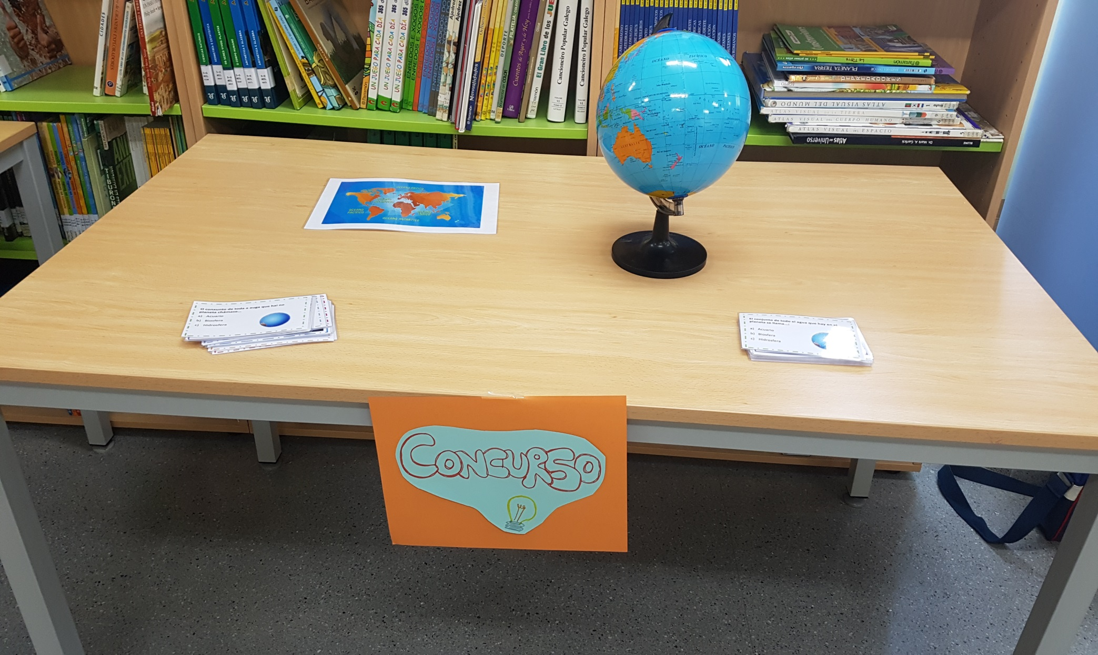
OPCIÓN EN GALEGO
OPCIÓN EN CASTELLANO
*AUTOCORRECTIVO: APOYOS VISUALES Y POSIBILIDAD DE COMPROBAR LA RESPUESTA EN CADA TARJETA

Slide 80
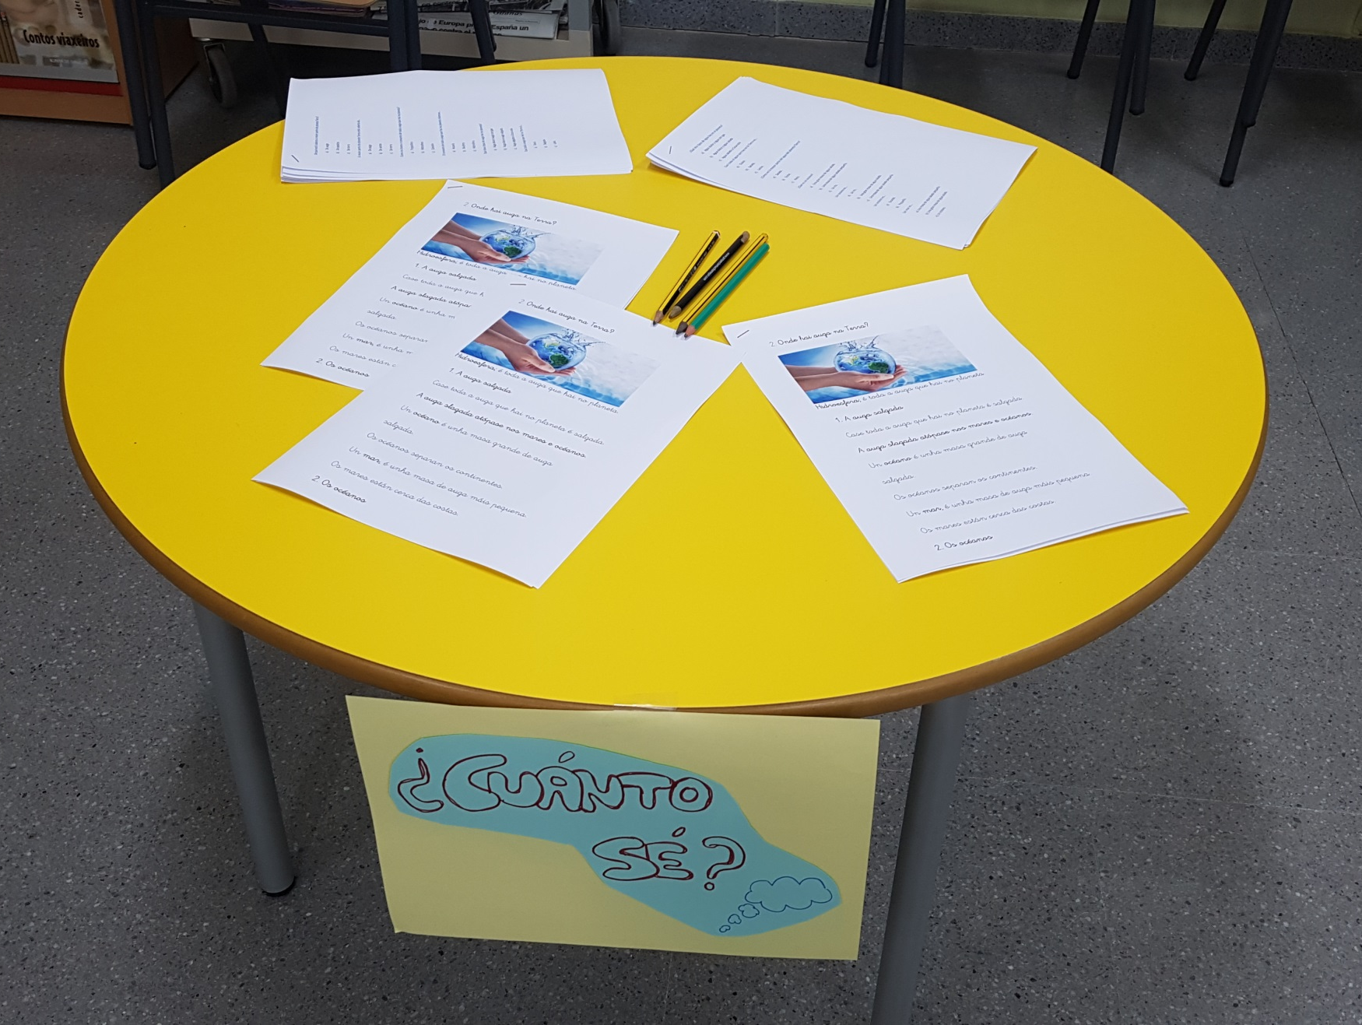
AUTOEVALUACIÓN: VARIOS IDIOMAS Y TIPOGRAFÍA DE ACCESO.

Slide 81
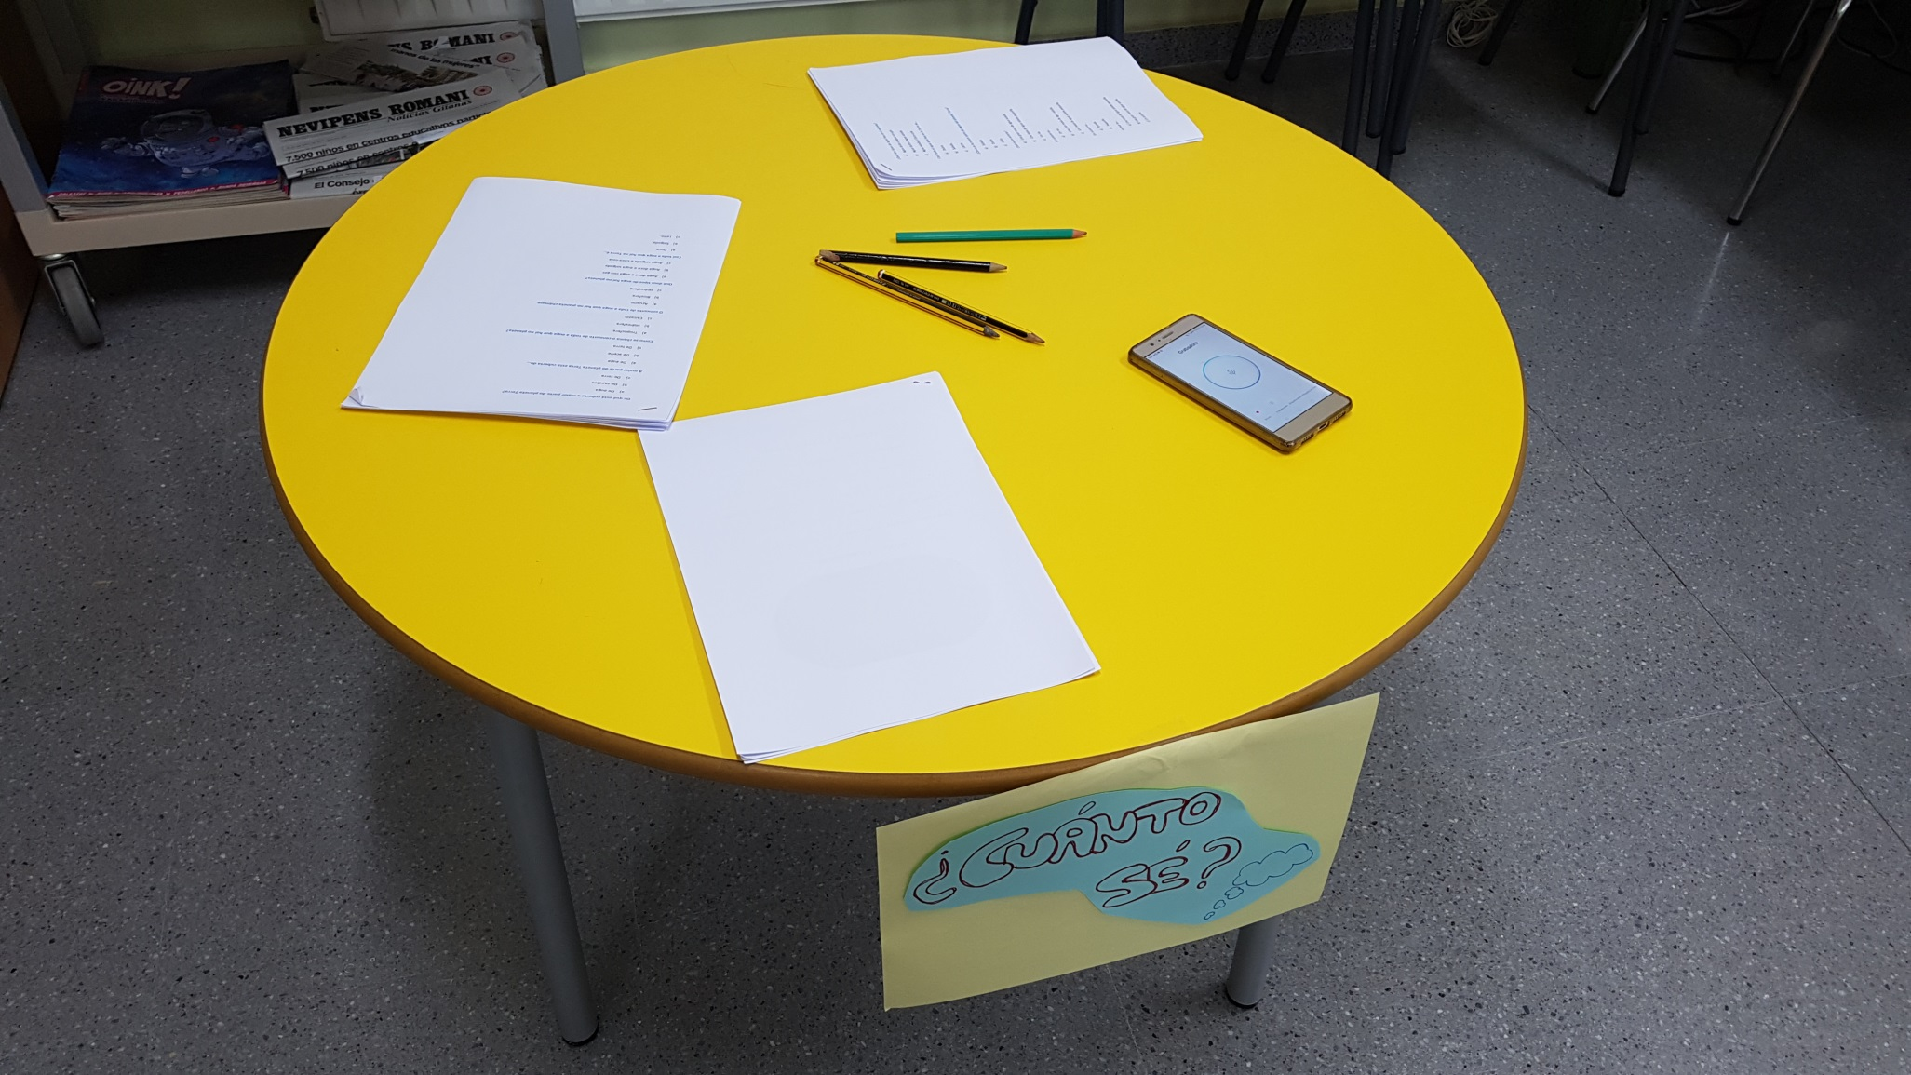
GRABADORA
AUTOEVALUACIÓN: VARIOS IDIOMAS Y TIPOGRAFÍA DE ACCESO.
POSIBILIDAD DE RESPUESTA ORAL CON GRABADORA.

Slide 82
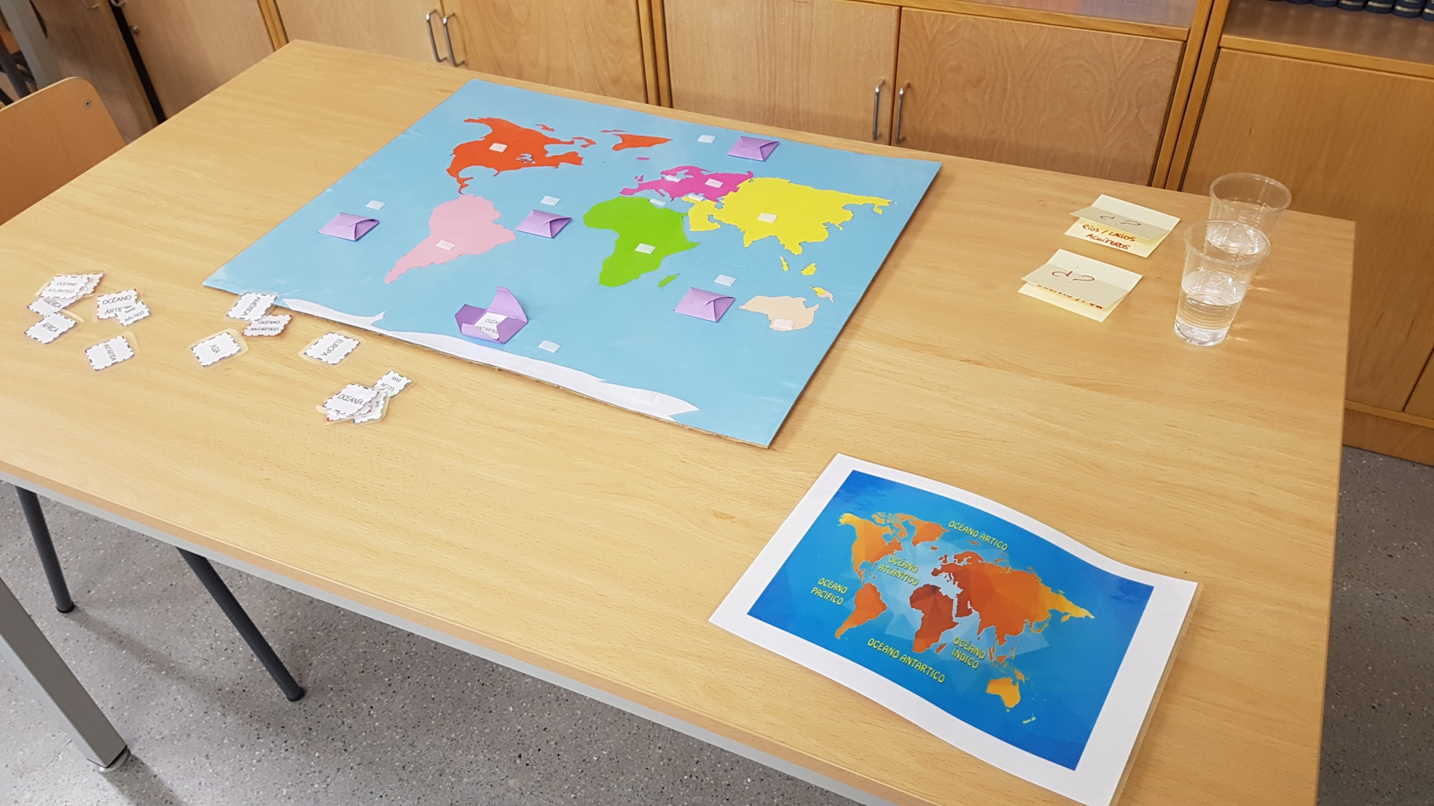
ACTIVIDAD SENSORIAL:
agua salada/agua dulce
MAPA AUTOCORRECTIVO DE MAYOR COMPLEJIDAD.

Slide 83
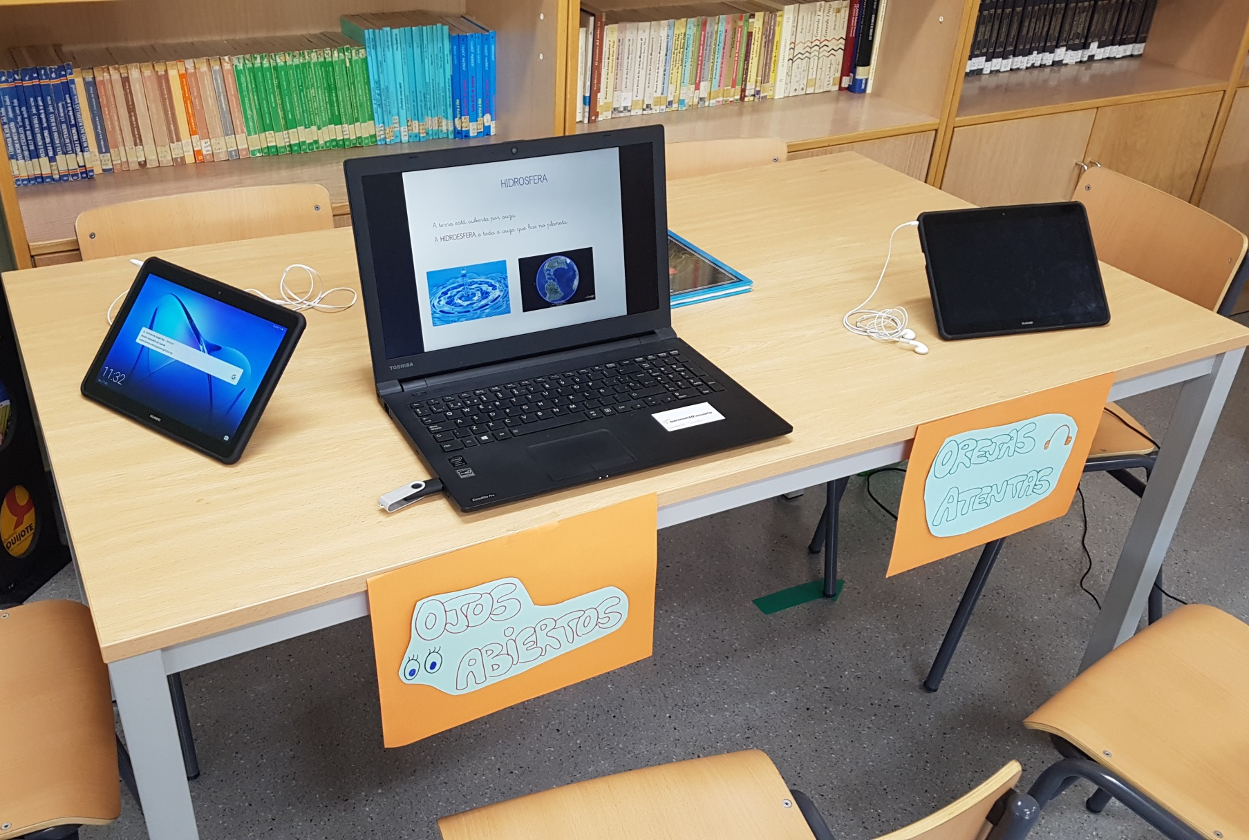
ACCESIBILIDAD AUDITIVA Y SENSORIAL.

Slide 84
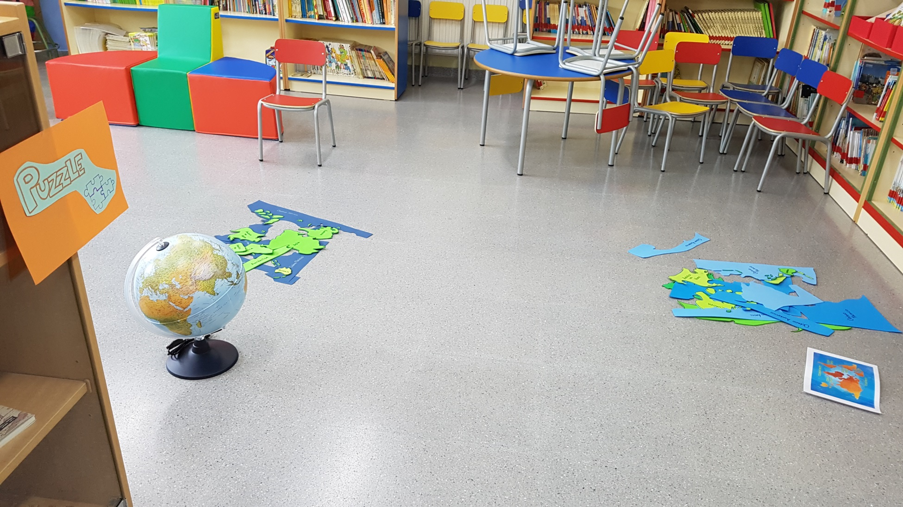
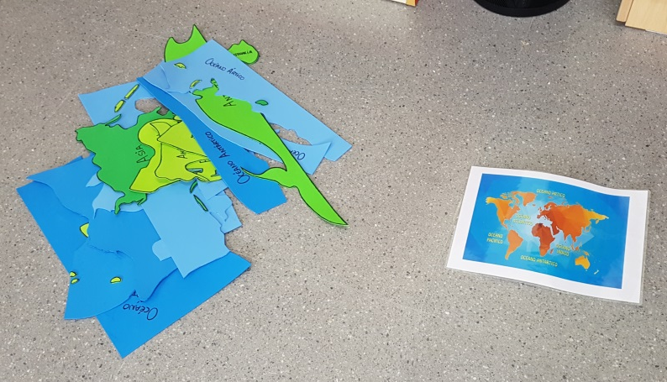
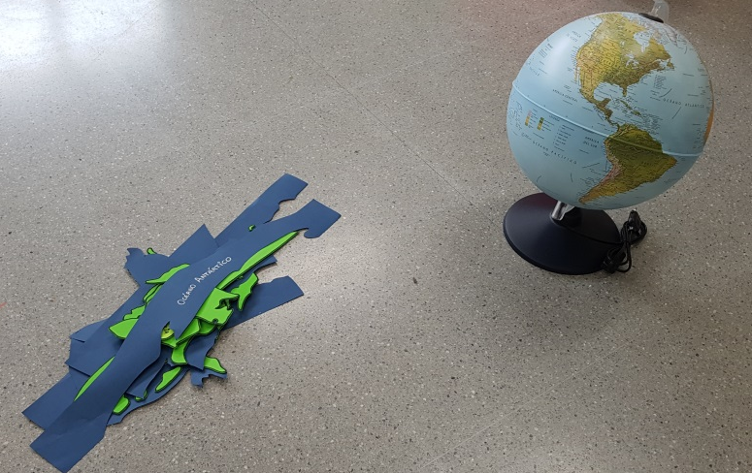

Slide 85
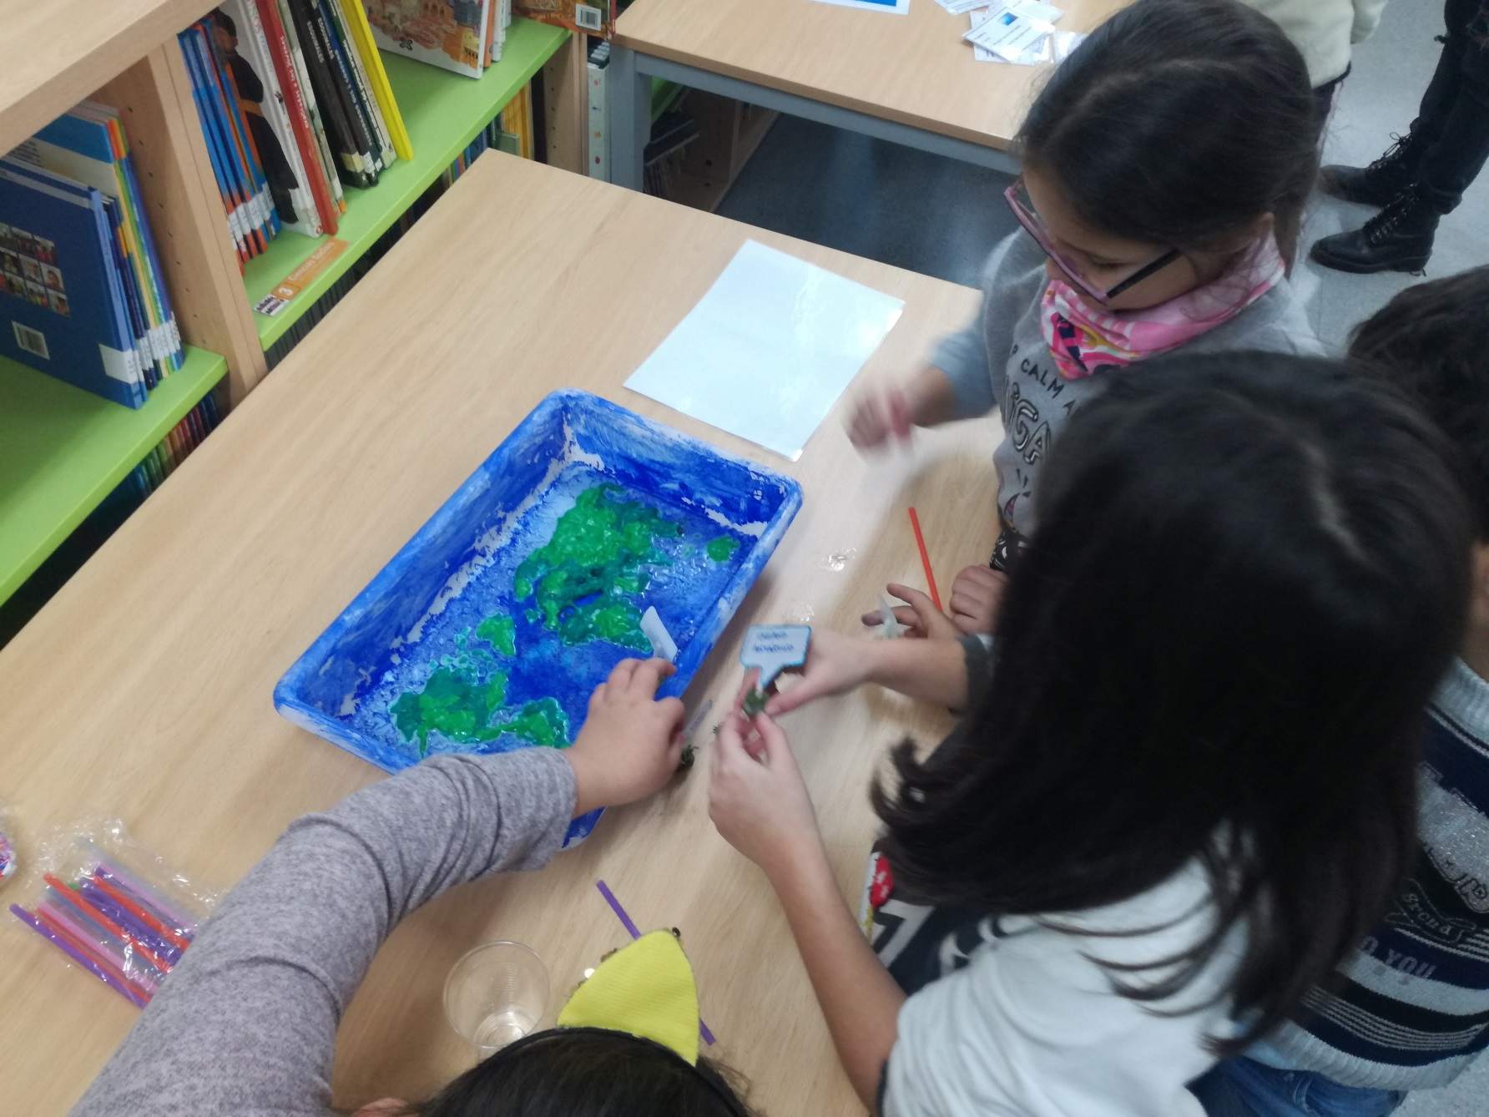
MATERIAL SENSORIAL

Slide 86


Slide 87


Slide 88
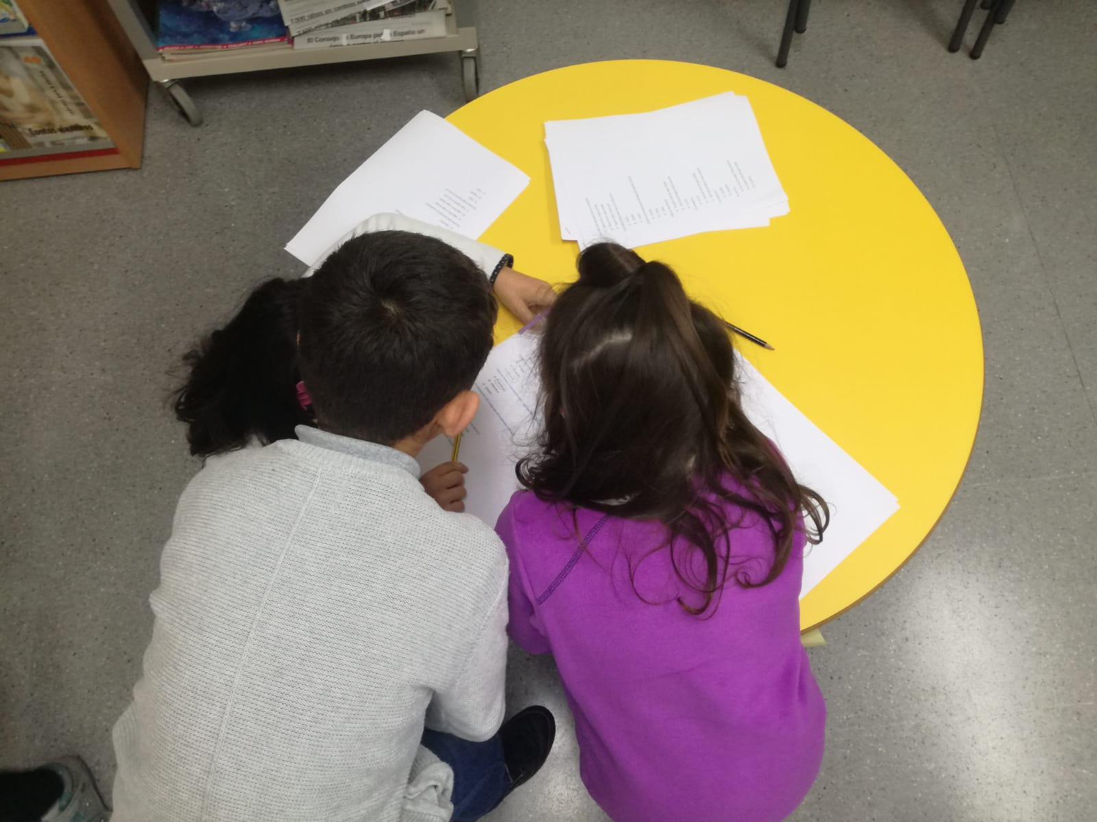

Slide 89


Slide 90
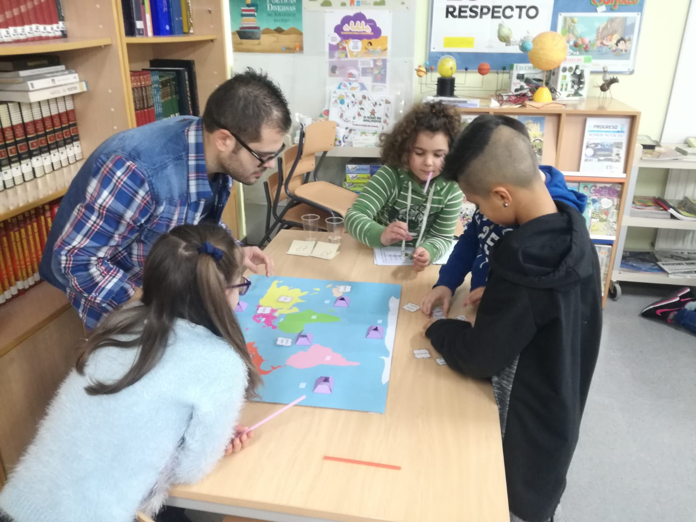

Slide 91
UD: O CICLO DA AUGA (BILINGÜE).
2º PRIMARIA.

Slide 92
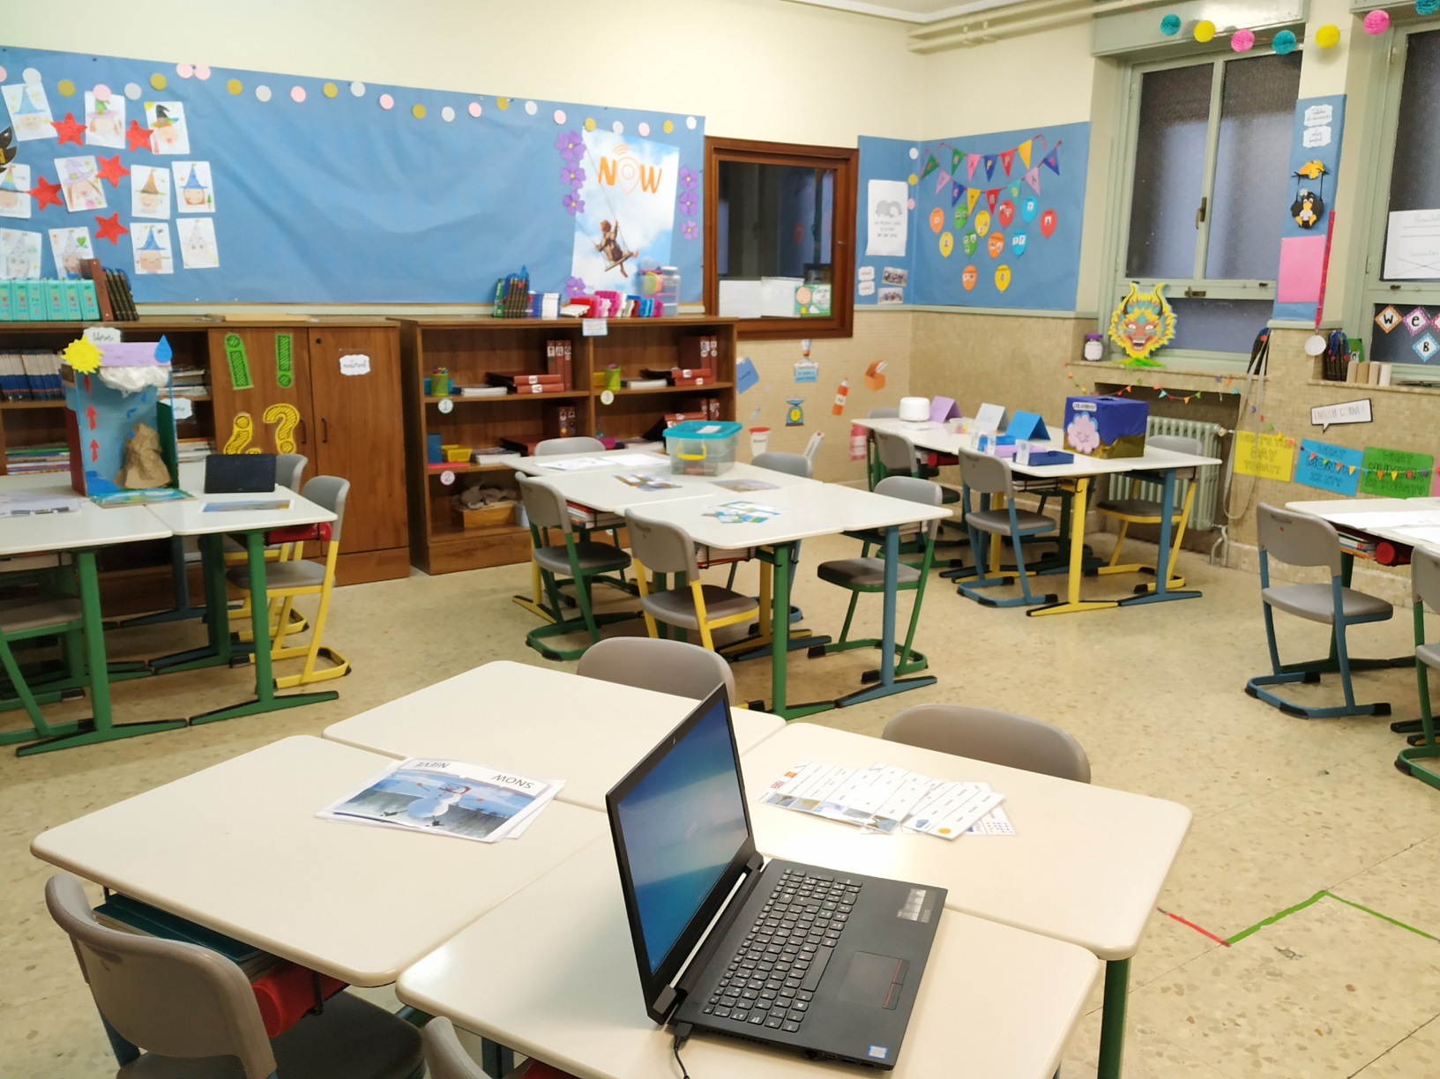

Slide 93
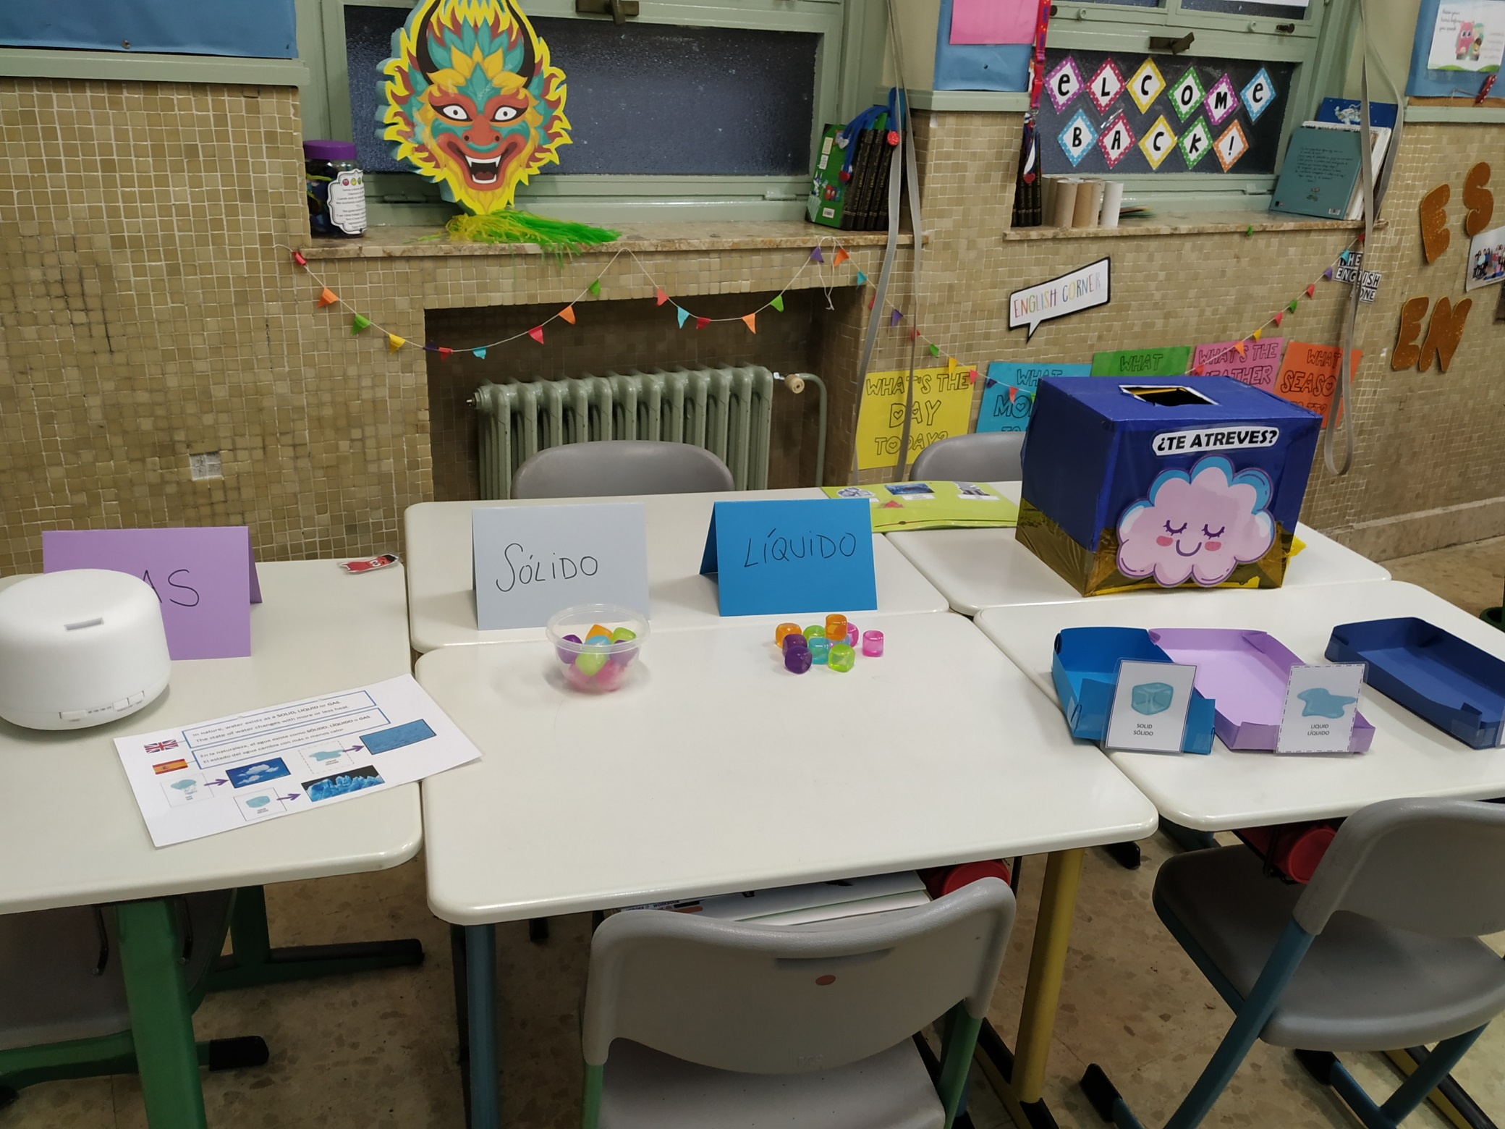

Slide 94


Slide 95


Slide 96


Slide 97


Slide 98


Slide 99

https://view.genial.ly/60ed3e73b9b9eb0dc8be7d02/presentation-feudalismo

Slide 100

https://view.genial.ly/6026bba0d4fb4a0d20691902/presentation-mover-el-esqueleto

Slide 101

https://view.genial.ly/60aa38adcd47cb0da8c3481f/interactive-content-actividad-ajustada-dua-y-nntt

Slide 102

¿Dudas?

Slide 103






Formación
Crear grupo de trabajo
Definir roles
Crear plan de acción
(objetivos, temporalización…)
Definir seguimiento (evaluación)
Generar cambios

Slide 104
El camino de otros centros
Ejemplos actuaciones:
  Cambios a nivel de aula: empezar a trabajar con DUA en una asignatura, elaboración de materiales, análisis de aulas…
  Cambios a nivel de centro: evaluación de accesibilidad, documentos de centro, etc.

Slide 105



Mucha gente pequeña,
en lugares pequeños,
haciendo cosas pequeñas,
PUEDEN CAMBIAR EL MUNDO
Eduardo Galeano

Slide 106




¡Gracias!
@Downourense
Down Ourense
educaciondownourense@downgalicia.org
@Downourense

Slide 107
Imágenes:
Down Ourense
Flaticon
Pixabay
Unsplash

